Slide 1
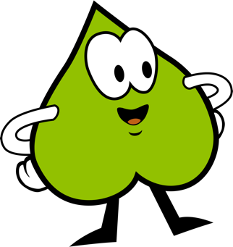
Zahlen hören
Los geht‘s!

Slide 2
Welche Zahl hörst du ?
?
9
6
0

Slide 3
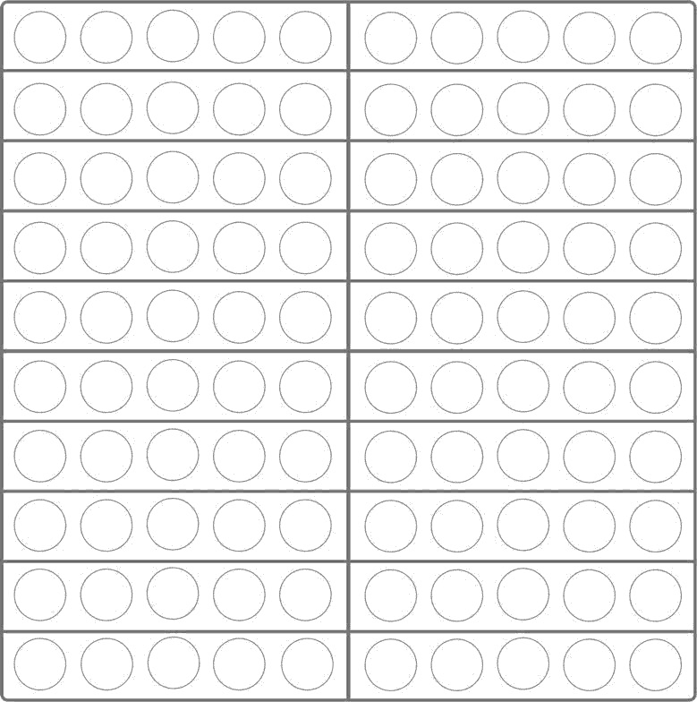
9
6
0

Slide 4
Höre die Zahl noch einmal !
?
9
6
0

Slide 5
9
6
0

Slide 6
Höre die Zahl noch einmal !
?
9
6
0

Slide 7
Super gemacht !
9
6
0

Slide 8
Welche Zahl hörst du ?
?
84
34
48

Slide 9
84
34
48

Slide 10
Höre die Zahl noch einmal !
?
84
34
48

Slide 11
84
34
48

Slide 12
Höre die Zahl noch einmal !
?
84
34
48

Slide 13
Super gemacht !
84
34
48

Slide 14
Welche Zahl hörst du ?
?
13
31
30

Slide 15
13
31
30

Slide 16
Höre die Zahl noch einmal !
?
13
31
30

Slide 17
13
31
30

Slide 18
Höre die Zahl noch einmal !
?
13
31
30

Slide 19
Super gemacht !
13
31
30

Slide 20
Welche Zahl hörst du ?
?
27
21
12

Slide 21
27
21
12

Slide 22
Höre die Zahl noch einmal !
?
27
21
12

Slide 23
27
21
12

Slide 24
Höre die Zahl noch einmal !
?
27
21
12

Slide 25
Super gemacht !
27
21
12

Slide 26
Welche Zahl hörst du ?
?
46
64
49

Slide 27
46
64
49

Slide 28
Höre die Zahl noch einmal !
?
46
64
49

Slide 29
46
64
49

Slide 30
Höre die Zahl noch einmal !
?
46
64
49

Slide 31
Super gemacht !
46
64
49

Slide 32
Welche Zahl hörst du ?
?
74
42
24

Slide 33
74
42
24

Slide 34
Höre die Zahl noch einmal !
?
74
42
24

Slide 35
74
42
24

Slide 36
Höre die Zahl noch einmal !
?
74
42
24

Slide 37
Super gemacht !
74
42
24

Slide 38
Welche Zahl hörst du ?
?
11
70
77

Slide 39
11
70
77

Slide 40
Höre die Zahl noch einmal !
?
11
70
77

Slide 41
11
70
77

Slide 42
Höre die Zahl noch einmal !
?
11
70
77

Slide 43
Super gemacht !
11
70
77

Slide 44
Welche Zahl hörst du ?
?
16
19
90

Slide 45
16
19
90

Slide 46
Höre die Zahl noch einmal !
?
16
19
90

Slide 47
16
19
90

Slide 48
Höre die Zahl noch einmal !
?
16
19
90

Slide 49
Super gemacht !
16
19
90

Slide 50
Welche Zahl hörst du ?
?
83
38
36

Slide 51
83
38
36

Slide 52
Höre die Zahl noch einmal !
?
83
38
36

Slide 53
83
38
36

Slide 54
Höre die Zahl noch einmal !
?
83
38
36

Slide 55
Super gemacht !
83
38
36

Slide 56
Welche Zahl hörst du ?
?
46
64
49

Slide 57
46
64
49

Slide 58
Höre die Zahl noch einmal !
?
46
64
49

Slide 59
46
64
49

Slide 60
Höre die Zahl noch einmal !
?
46
64
49

Slide 61
Super gemacht !
46
64
49

Slide 62
Welche Zahl hörst du ?
?
50
60
15

Slide 63
50
60
15

Slide 64
Höre die Zahl noch einmal !
?
50
60
15

Slide 65
50
60
15

Slide 66
Höre die Zahl noch einmal !
?
50
60
15

Slide 67
Super gemacht !
50
60
15

Slide 68
Welche Zahl hörst du ?
?
9
8
0

Slide 69
9
8
0

Slide 70
Höre die Zahl noch einmal !
?
9
8
0

Slide 71
9
8
0

Slide 72
Höre die Zahl noch einmal !
?
9
8
0

Slide 73
Super gemacht !
9
8
0

Slide 74
Welche Zahl hörst du ?
?
26
62
92

Slide 75
26
62
92

Slide 76
Höre die Zahl noch einmal !
?
26
62
92

Slide 77
26
62
92

Slide 78
Höre die Zahl noch einmal !
?
26
62
92

Slide 79
Super gemacht !
26
62
92

Slide 80
Welche Zahl hörst du ?
?
53
85
35

Slide 81
53
85
35

Slide 82
Höre die Zahl noch einmal !
?
53
85
35

Slide 83
53
85
35

Slide 84
Höre die Zahl noch einmal !
?
53
85
35

Slide 85
Super gemacht !
53
85
35

Slide 86
Welche Zahl hörst du ?
?
29
62
92

Slide 87
29
62
92

Slide 88
Höre die Zahl noch einmal
?
29
62
92

Slide 89
29
62
92

Slide 90
Höre die Zahl noch einmal
?
29
62
92

Slide 91
Super gemacht !
29
62
92

Slide 92
Welche Zahl hörst du ?
?
51
75
57

Slide 93
51
75
57

Slide 94
Höre die Zahl noch einmal !
?
51
75
57

Slide 95
51
75
57

Slide 96
Höre die Zahl noch einmal !
?
51
75
57

Slide 97
Super gemacht !
51
75
57

Slide 98
Welche Zahl hörst du ?
?
73
37
78

Slide 99
73
37
78

Slide 100
Höre die Zahl noch einmal !
?
73
37
78

Slide 101
73
37
78

Slide 102
Höre die Zahl noch einmal !
?
73
37
78

Slide 103
Super gemacht !
73
37
78

Slide 104
Welche Zahl hörst du ?
?
96
69
79

Slide 105
96
69
79

Slide 106
Höre die Zahl noch einmal !
?
96
69
79

Slide 107
96
69
79

Slide 108
Höre die Zahl noch einmal !
?
96
69
79

Slide 109
Super gemacht !
96
69
79

Slide 110
Welche Zahl hörst du ?
?
87
81
18

Slide 111
87
81
18

Slide 112
Höre die Zahl noch einmal !
?
87
81
18

Slide 113
87
81
18

Slide 114
Höre die Zahl noch einmal !
?
87
81
18

Slide 115
Super gemacht !
87
81
18

Slide 116
Welche Zahl hörst du ?
?
19
60
90

Slide 117
19
60
90

Slide 118
Höre die Zahl noch einmal !
?
19
60
90

Slide 119
19
60
90

Slide 120
Höre die Zahl noch einmal !
?
19
60
90

Slide 121
Super gemacht !
19
60
90

Slide 122
Super gemacht !

